Slide 1

HỘI THI GIÁO VIÊN CHỦ NHIỆM GIỎI
CHÀO MỪNG QUÝ THẦY CÔ
VỀ DỰ GIỜ THĂM LỚP
Môn Hoạt động trải nghiệm lớp 4
HĐGD THEO CHỦ ĐỀ: HÀNH VI XÂM HẠI TRẺ EM
Lớp: 4C
Giáo viên : Phạm Thị Thanh Hải
Trường: Tiểu học Mỹ Đức I

Slide 2


Hoạt động 1. Nhận biết những hành vi xâm hại trẻ em

Slide 3
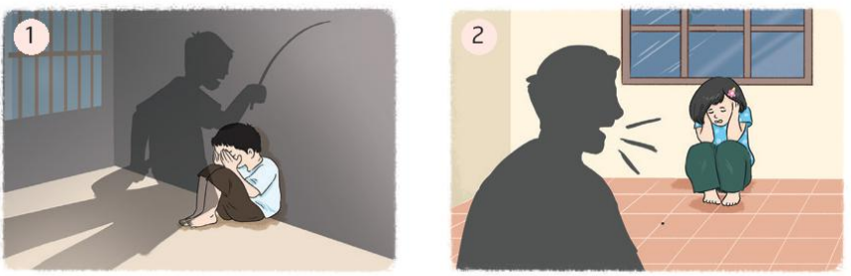
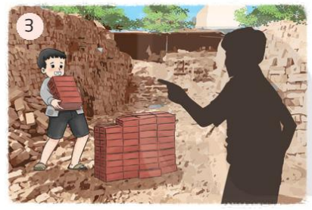
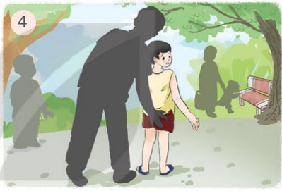
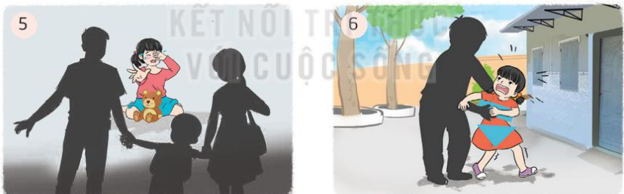
Quan sát hình ảnh và mô tả sự việc được thể hiện trong tranh
Thảo luận nhóm 6

Slide 4
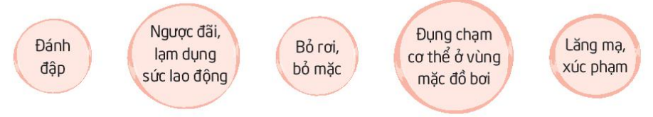
Lựa chọn cụm từ chỉ hành vi làm tổn thương trẻ em cho phù hợp với từng hình ảnh

Slide 5


1. Chơi trò chơi Mảnh ghép hoàn hảo

Slide 6


Chia sẻ thêm về những hành vi xâm hại mà các em được nghe kể, đọc hoặc đã được chứng kiến.

Slide 7
Hoạt động 2: Tìm hiểu hành vi xâm hại trẻ em

Slide 8
Xác định hành vi thể hiện trên 6 hình ảnh ở hoạt động 1 thuộc hình thức xâm hại nào:
Thảo luận nhóm 3

Slide 9


Những địa điểm nào có nguy cơ xảy ra xâm hại?
Thời gian có thể bị xâm hại?
Những ai có thể thực hiện hành vi xâm hại trên?
Hành vi xâm hại đó để lại hậu quả gì cho trẻ em ?
Thảo luận nhóm 6

Slide 10







Slide 11
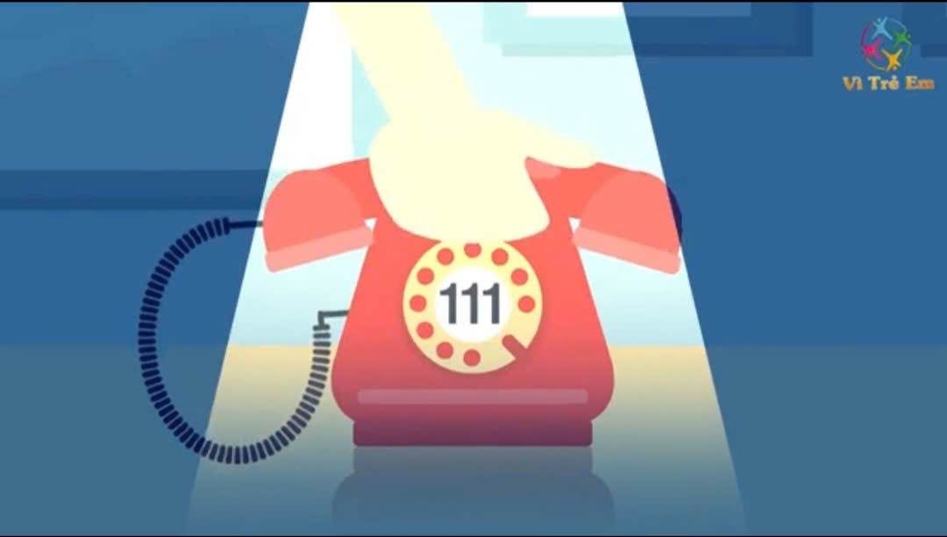


Slide 12


Về nhà:
Thảo luận cùng người thân về các tình huống trẻ em có nguy cơ bị xâm hại.

